Slide 1
Новостроевская средняя школа
Конкурс «Зеленый наряд школы»
Проект
Пополним зеленую семейку
Авторы:
учащиеся 11 класса
Есаян Хатун,
Лось Вероника

Slide 2
Цель:
принять участие в программе озеленения школьной территории;
благоустройства территории парка;
Задачи:
продолжить осуществление проекта «Зеленая семейка»,
приобрести и посадить туи
наблюдение и уход за растениями

Slide 3
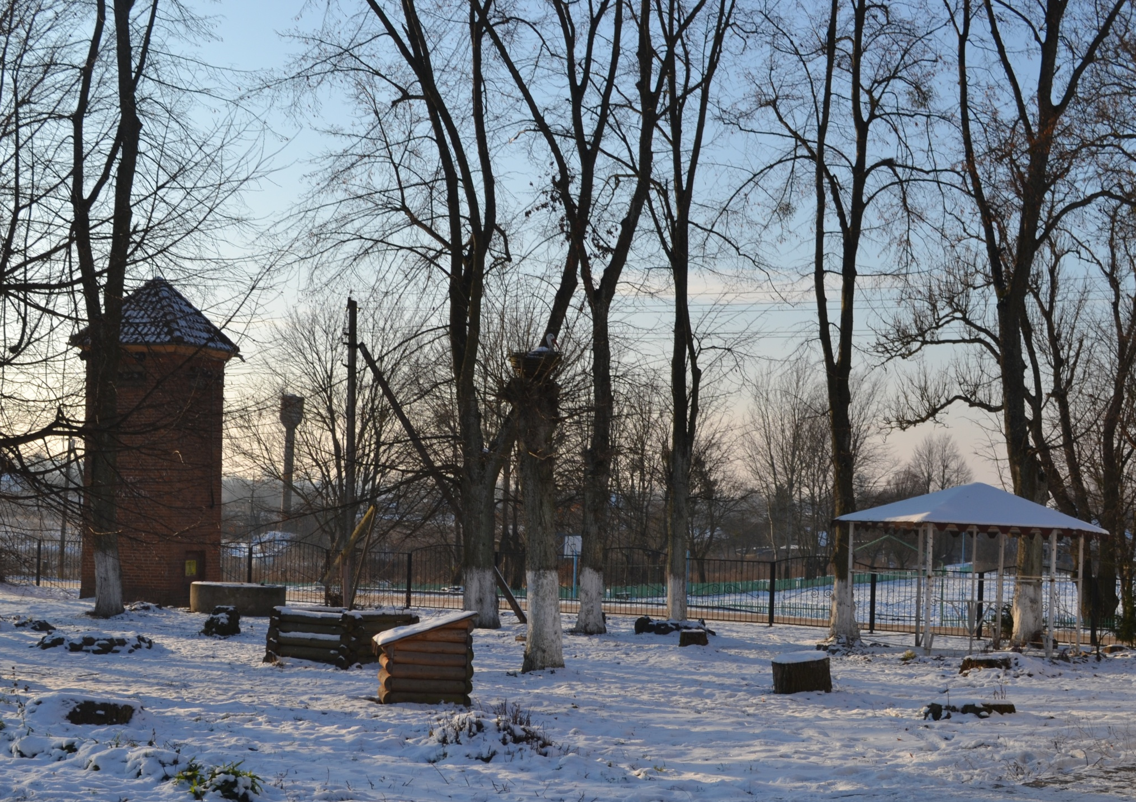

Slide 4
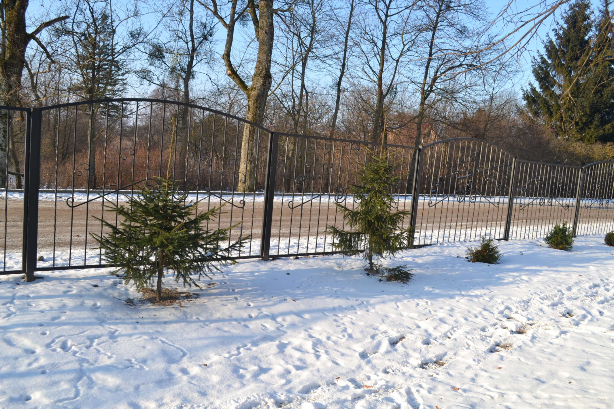

Slide 5
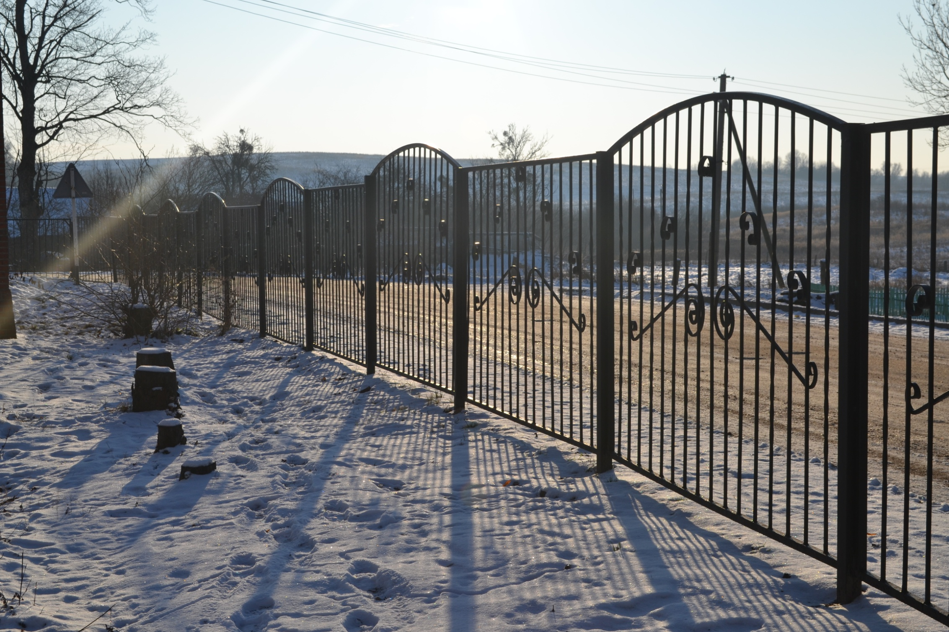

Slide 6
План действий
мероприятия | сроки
Обсуждение в классе | сентябрь
Обсуждение с родителями | октябрь
Создание проекта Защита проекта Изучение материала о туях | ноябрь 19 декабря январь-март
Подготовка грунта | апрель
Приобретение саженцев | май 2 декада
Высаживание туй Уход за растениями (поливка 1 раз в неделю) | 26 мая май – июнь

Slide 7
Ожидаемые результаты

Slide 8
Финансовый план
Стоимость проекта – 2000 рублей.
туи (5 штук) – по 400 рублей
Финансирование:
заработная плата выпускников
спонсорская помощь родителей

Slide 9
Риски
нежизнеспособность саженцев
нанесенный человеком вред

